Slide 1
宏观经济学串讲（下）

Slide 2
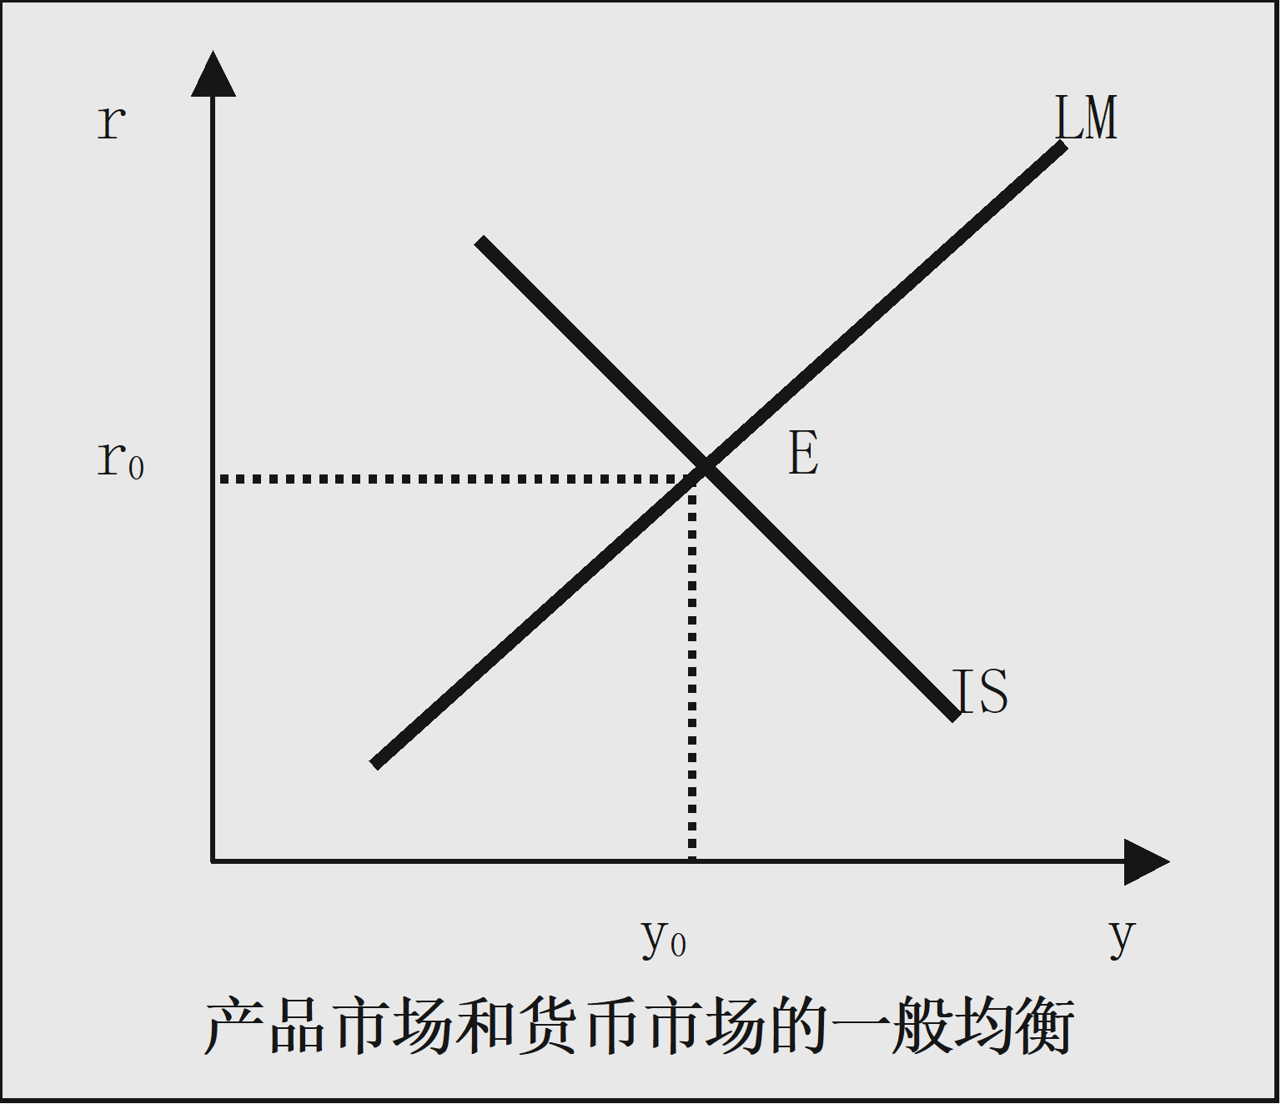
第一章- 国内生产总值GDP
给定价格水平P下，假定价格水平不变
第二章- 收入 - 支出模型
第三章- IS - LM模型

Slide 3
第四章- AD -AS模型
AD曲线
AS曲线
AD -AS均衡分析

Slide 4
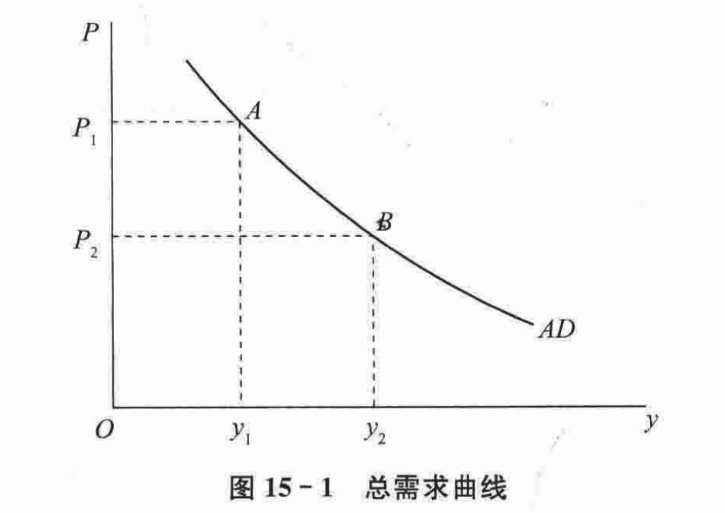
AD曲线（总需求曲线）
经济社会对产品和劳务的需求总量（产出水平）
在某个特定的价格水平下，经济社会需要多少产量

Slide 5
总需求曲线向右下方倾斜
财富效应：价格水平上升使实际收入减少造成的支出下降
利率效应：价格水平上升使实际货币量下降，导致利率上升造成的投资下降
税收效应：价格水平上升使名义收入增加，导致税收增加造成的可支配收入下降

Slide 6
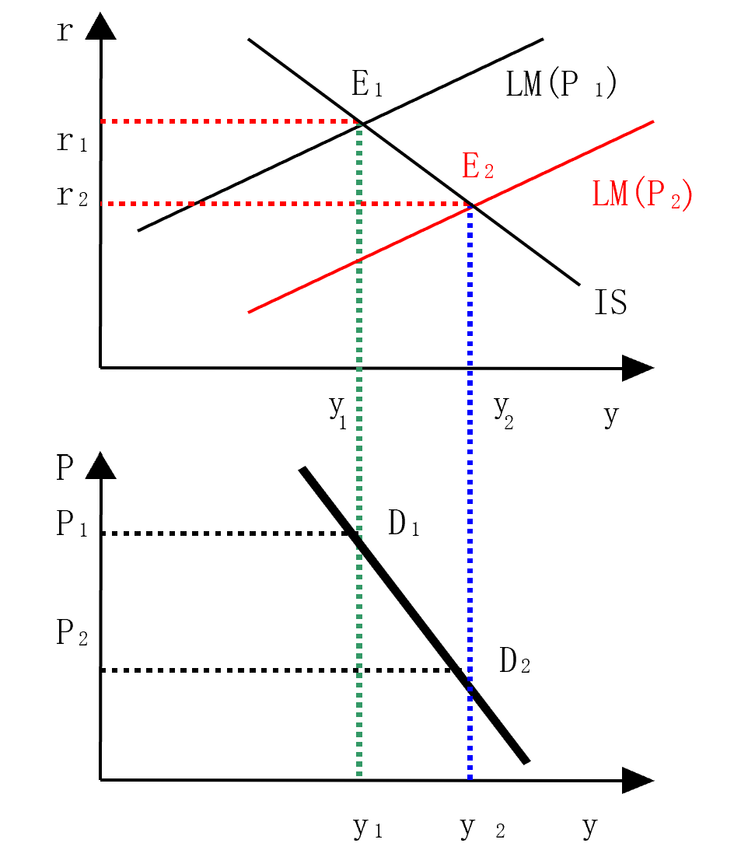
AD曲线推导
几何推导：每一个价格水平下的IS-LM均衡点对应的国民收入
代数推导（IS与LM表达式联立）：
Notes:
AD曲线的经济含义

Slide 7
AD曲线的移动
影响C的：税收下降
影响I的：货币供给
影响G的：政府购买、政府转移支付增加
影响NX的：国外经济繁荣
·

Slide 8
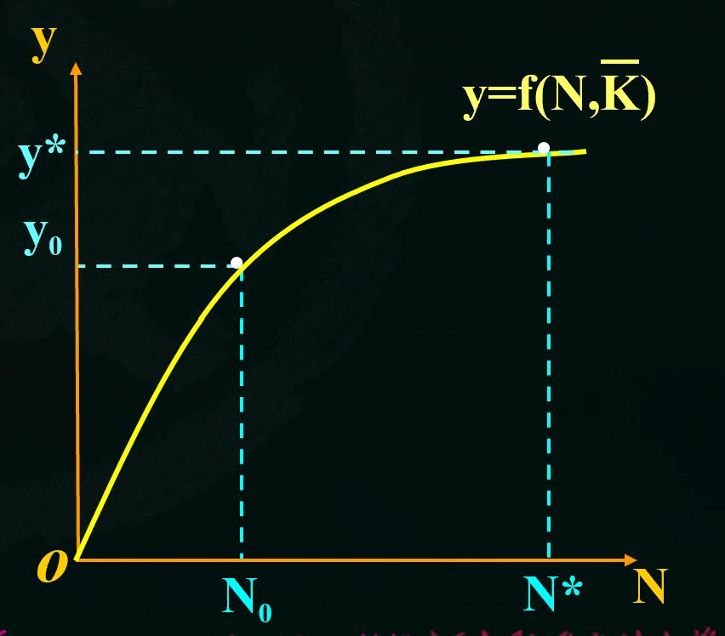
宏观生产函数
短期生产函数&长期生产函数
一定技术水平和资本存量下，总产出主要取决于就业量（边际报酬递减）
潜在GDP：现有技术水平和资本存量下，充分就业时的总产出，由技术水平，教育程度决定

Slide 9
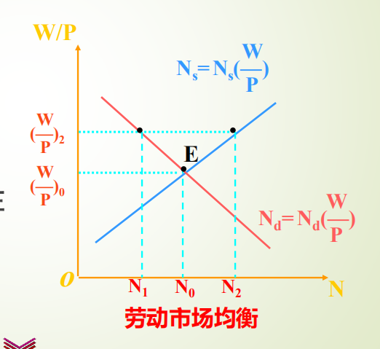
劳动力市场均衡
边际产品价值MP_{L}·P=工资w
劳动需求与工资反相关
劳动供给与工资正相关
劳动市场供求均衡点对应的就业量是充分就业量

Slide 10
AS曲线（总供给曲线）
古典总供给曲线&长期总供给曲线：一条位于充分就业产量上的竖直线
凯恩斯总供给曲线：一条位于某一价格水平下的水平线，在达到充分就业产量时变为竖直
常规总供给曲线：向右上方倾斜
在某个特定的价格水平下，经济社会的总产出
价格水平变动引起工资变动，导致劳动市场均衡点改变（就业量改变），造成的总产出变化

Slide 11
总供给曲线向右上方倾斜
粘性工资理论：价格水平上涨时工资不会立刻上涨，导致企业收入增加，雇佣更多工人，总产量上升
粘性价格理论：价格水平上涨时物价不会立刻上涨，导致人们购买量增加，促使企业总产量上升
错觉理论：价格水平上涨，但企业认为主营产品价格先上涨了，所以提高总产量

Slide 12
AS曲线的移动
影响N的：失业率
影响K的：物质资本或人力资本
影响自然资源、技术水平、教育程度的...
影响成本的：税收、工资、各种灾难...
·

Slide 13
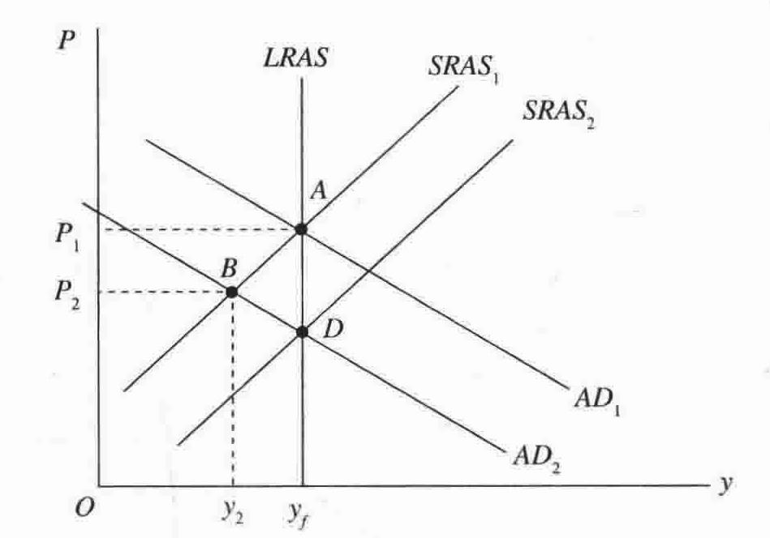
SHOCK！
需求冲击：
失业率上涨（AD左移）
通货膨胀（AD右移）
供给冲击：
滞涨（AS左移）
·

Slide 14
第五章- 失业与通货膨胀
失业与失业率（自然失业率）
失业的影响-奥肯定律
通货膨胀与通货膨胀率
菲利普斯曲线

Slide 15
失业与失业率
失业：过多的劳动力追逐过少的工作岗位
摩擦性失业：难以避免的摩擦，短期局部性的失业
结构性失业：劳动力的供给和需求不匹配
周期性失业：衰退和萧条导致支出和产出水平下降造成的失业

Slide 16
自然失业率
离职率：l
就职率：f
失业人数：U
就业人数：E
劳动力数量：N
自然失业率是指离职人数与就职人数达到动态平衡时的失业率
充分就业是指失业率处于自然失业率时的状态

Slide 17
通货膨胀与通货膨胀率
通货膨胀：大多数产品和劳务的价格在一段时间内持续普遍上涨
通货膨胀率：价格水平在一段时间内变动的百分比
温和的通胀：＜10%
奔腾的通胀：10%-100%
超级的通胀：＞100%

Slide 18
通胀成因
货币现象
取对数、对时间t求微分、移项
M：货币供应量
V：货币流通速度
P：价格指数
y：实际收入水平
m：货币增长率
y：产量增长率
v：货币流通速度增长率

Slide 19
通胀成因
需求拉动
总需求超过总供给引起的通胀（需求冲击引起）
常规AS曲线下的AD曲线移动导致通货膨胀为“瓶颈式通货膨胀”
竖直的AS曲线下的AD曲线移动导致通胀为“需求拉动的通胀”
成本推动
总需求超过总供给引起的通胀（供给冲击引起）

Slide 20
通胀成因
结构性通胀
“不患寡而患不均”
两个企业生产能力不同，工资低的企业员工又要向另一个企业的工资看齐
通货膨胀率 = 工资增长率 - 产量增长率
Notes:
通货膨胀的持续（物价和工资的螺旋式上升）

Slide 21
通货膨胀的成本
菜单成本
鞋底成本
可确定的
税收扭曲
相对价格变动导致的资源配置不当
通货膨胀的成本
混乱与不方便
不确定性的增加
不确定的
不合意的财富再分配
相对价格变动性的增加

Slide 22
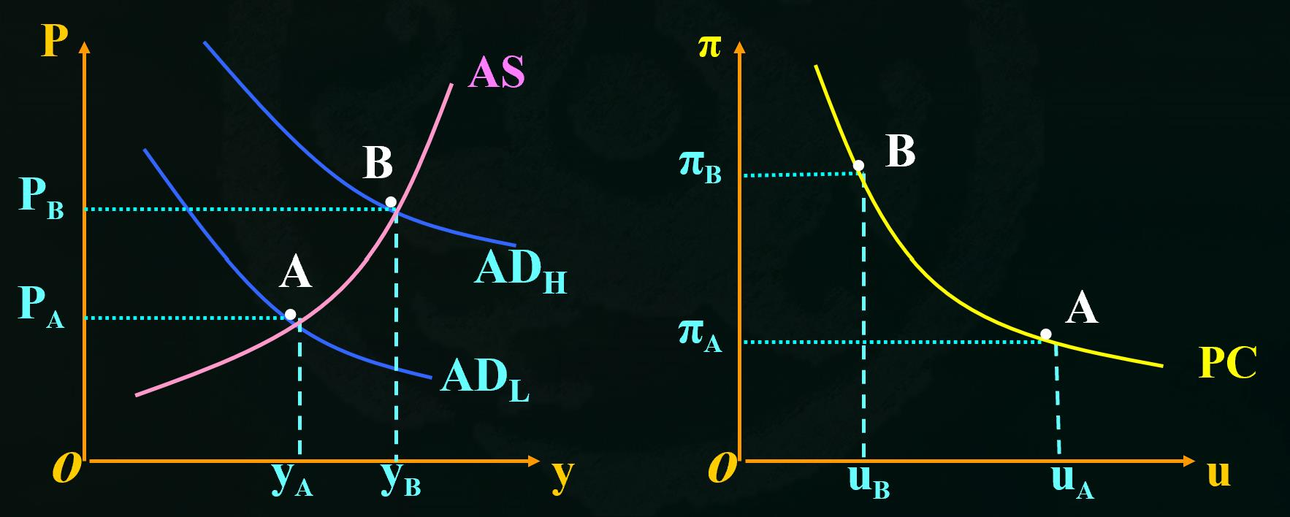
菲利普斯曲线
π：通货膨胀率
π^{e}：预期通货膨胀率
ε：价格对于失业率的反应程度
u：实际失业率
u*：自然失业率
失业率和通货膨胀率有反比例关系
政府可以通过承受更高失业率缓解通货膨胀
AD曲线移动时，产量增加，所需工人增加，失业率下降；同时价格水平上升
Notes:
失业率-通货膨胀率-GDP

Slide 23
第六章- 宏观经济政策
财政政策
货币政策

Slide 24
宏观经济政策
目标：实现充分就业、价格稳定、经济持续均衡增长、平衡国际收支
分类：
财政政策
需求管理政策
货币政策
人力政策
供给管理政策
收入政策
Notes:
实在没图了就手绘一下，五种情况

Slide 25
财政政策
变动税收（商品税、个人所得税）
减税 - 个人可支配收入增加 - 总需求增加 - 刺激生产和就业
刺激生产就业 - 货币需求增加 - 利率上升 - 投资下降
政府购买（政府直接购买、政府转移支付）
政府购买增加 - 国民收入增加 - 总需求增加 - 刺激生产就业
刺激生产就业 - 货币需求增加 - 利率上升 - 投资下降
预算赤字和预算盈余
功能财政思想：政府需要保持社会充分就业而不是收支平衡
扩张型财政政策
紧缩型财政政策
——
Notes:
实在没图了就手绘一下，五种情况

Slide 26
财政政策的IS - LM分析
挤出效应：政府支出增加引起的私人消费或投资降低的效果
d越大，IS曲线越平坦，挤出效应越大
d越小，IS曲线越陡峭，挤出效应越小
LM斜率越大，政府一定支出引起利率增加越多，挤出效应越大，政策效果越小
LM斜率越小，政府一定支出引起利率增加越少，挤出效应越小，政策效果越大
Notes:
实在没图了就手绘一下，五种情况

Slide 27
存款创造和货币供给（仅将活期存款作为货币供给量）
存款准备金：商业银行手上留有的为了应付提款的金额
法定准备率r_{d}：中央银行规定的每个商业银行应该留有的存款准备金比例
超额准备率r_{e}：超额准备金与存款的比例
客户每次存款都留有的现金比例r_{c}
货币创造乘数 （增加一批原始货币供给使货币供给量扩大为多少倍）
Notes:
实在没图了就手绘一下，五种情况

Slide 28
存款创造和货币供给（将活期存款和通货作为货币供给量）
货币创造乘数
Notes:
实在没图了就手绘一下，五种情况

Slide 29
货币政策
再贴现率政策
再贴现率：中央银行对商业银行贷款的利率
再贴现率降低 - 商业银行更愿贷款 - 原始货币供给增加 - 货币供给量增加
货币供给量增加 - 总需求增加 - 刺激生产就业
货币供给量增加 - 利率下降 - 刺激投资
公开市场业务
公开市场业务：中央银行在金融市场上买卖政府债券
中央银行购买债券 - 原始货币供给增加 - 货币供给量增加
货币供给量增加 - 总需求增加 - 刺激生产就业
货币供给量增加 - 利率下降 - 刺激投资
Notes:
实在没图了就手绘一下，五种情况

Slide 30
货币政策
变动法定准备率
法定准备率降低 - 货币创造乘数变大 - 货币供给量增加
货币供给量增加 - 总需求增加 - 刺激生产就业
货币供给量增加 - 利率下降 - 刺激投资
道义劝告
鼓励商业银行扩大贷款 - 货币供给量增加
货币供给量增加 - 总需求增加 - 刺激生产就业
货币供给量增加 - 利率下降 - 刺激投资
Notes:
实在没图了就手绘一下，五种情况

Slide 31
供给管理政策
收入政策
设置最高最低工资或直接介入工资决定
人力政策
政府雇佣失业工人
发展吸收劳动力多的企业
Notes:
实在没图了就手绘一下，五种情况

Slide 32
解题思路
求总需求函数
P86-9
y = c + i + g （IS方程）
L = m = M/P（LM方程）
联立IS - LM方程得到 y - P函数（AD函数）
求均衡点
P85-7
联立AD - AS方程求出y和P
若有平移则直接在截距上加减

Slide 33
解题思路
算失业率等
P122/8
菲利普斯曲线相关换算
P122/9
从菲利普斯曲线函数入手，代入计算

Slide 34
解题思路
求货币创造乘数
P152/8、9
“对现金的需求”一项直接相加就行
实际准备金率 = 法定准备金率 + 超额准备金率
Notes:
货币的边际效用、反需求函数

Slide 35
解题思路
AD - AS均衡分析
先确定题目中给出的事件是需求冲击还是供给冲击
会导致AD或是AS曲线向哪个方向移动
比较新的均衡点和原有均衡点的差别
此时政府有两条路：拉回变动曲线 or 拉动另一条曲线使其重新均衡
按照影响AD、AS曲线的条件分析如何进行调控
Notes:
货币的边际效用、反需求函数

Slide 36
祝大家在宏经结课考中取得好成绩！

